Slide 1
সবাইকে স্বাগতম
বিষয়ঃ হিসাব বিজ্ঞান
শ্রেণিঃ নবম

Slide 2
Aveyj Kvjvg AvRv` iæ‡ej,
সহকারী শিক্ষক
knx` AvjvDwÏb D”P we`¨vjq, wgR©vcyi, cvKzw›`qv, wK‡kviMÄ|

Slide 3
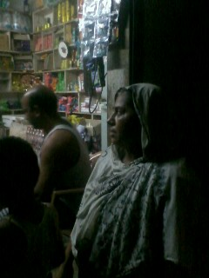
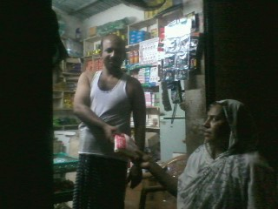
দুটি পক্ষ
দু’তরফা দাখিলা
পদ্ধতি
সুবিধা গ্রহণ ও প্রদান ও অর্থের অংকে পরিমাপযোগ্য

Slide 4
শিখন ফল
এই পাঠ শেষে শিক্ষার্থীরা---------
দু’তরফা দাখিলা পদ্ধতি কী তা বলতে পারবে।
দু’তরফা দাখিলা পদ্ধতির বৈশিষ্ট্যগুলো উল্লেখ করতে পারবে।

Slide 5
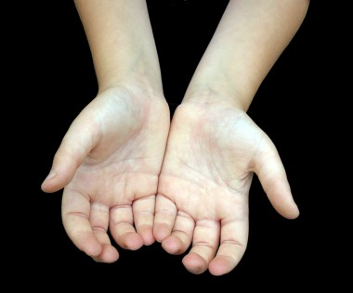
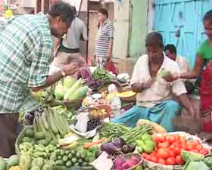
ক্রেডিট
ডেবিট
গ্রহীতা
দাতা

Slide 6
নগদ ১০০০ টাকায় আসবাবপত্র ক্রয় করা হল।
দুটি পক্ষ
প্রদানকারী
গ্রহণকারী
দাতা
গ্রহীতা
সম্পত্তিবাচক হিসাব
নগদ
আসবাবপত্র
১০০০/=
ক্রেডিট
ডেবিট

Slide 7
ডেবিট ও ক্রেডিট
অর্থের অংকে পরিমাপ যোগ্য
গ্রহণকারী ও প্রদানকারী
দু’তরফা দাখিলা পদ্ধতি
দাতা ও গ্রহীতা
দুটি পক্ষ

Slide 8
দলীয় কাজ
নিচের লেনদেন গুলো ডেবিট পক্ষ ও ক্রেডিট পক্ষ বের কর।
জনাব হেলাল ১০,০০০ টাকা নিয়ে ব্যাবসায় আরম্ভ করেন।
তিনি ১০,০০০ টাকার পণ্য ক্রয় করেন।
তিনি ৫,০০০ টাকার পণ্য বিক্রয় করেন।
তিনি কারবারের জন্য ১৫০০ টাকার একটি ফ্যান কেনেন।

Slide 9
মূল্যায়ন
দু’তরফা দাখিলা পদ্ধতি কাকে বলে?
দাতার ও গ্রহীতার হিসাব ব্যাখ্যা কর।
দু’তরফা দাখিলা পদ্ধতির দুটি বৈশিষ্ট্য উল্লেখ কর।

Slide 10
বাড়ীর কাজ
দু’তরফা দাখিলা পদ্ধতির বৈশিষ্ট্য লিখ ।

